Slide 1
Эволюция АЗС
Подготовлено: Алексей Паршиков

Slide 2
Будущее за зеленой энергией
ДВС
ДВС + Plug in (Гибрид)
Электромобиль

Slide 3
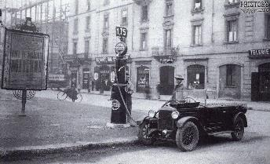
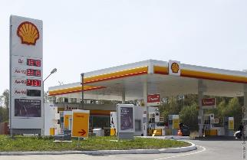
От колонки до многофункциональных хабов

Slide 4
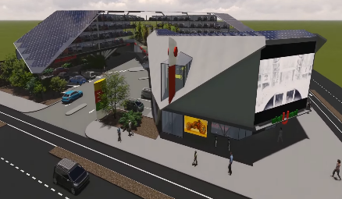
От колонки до многофункциональных хабов
Многофункциональный хаб на въезде в мегаполис с перехватывающей парковкой

Slide 5
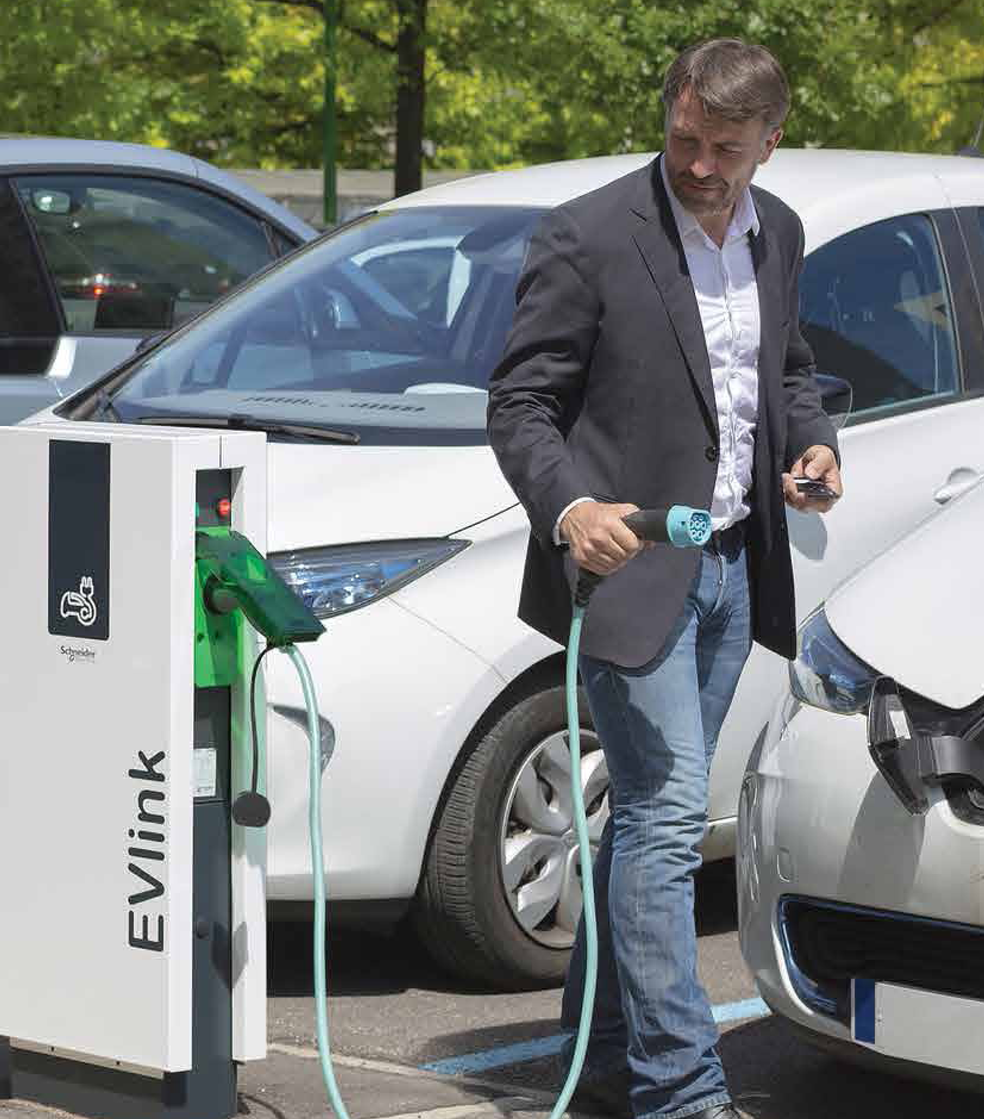
SMART Мобильность
Посты заправки электромобилей переменным током в совокупи с многоуровневым паркингом
Посты заправки электромобилей постоянным током
Прокат велосипедов
Прокат электрокаров (car sharing point)

Slide 6
SMART Услуги
Интернет магазин (решение бытовых домашних вопросов)
Пункт выдачи товаров других интернет магазинов
Офисы в краткосрочную аренду для переговоров и экстренных видео звонков.

Slide 7
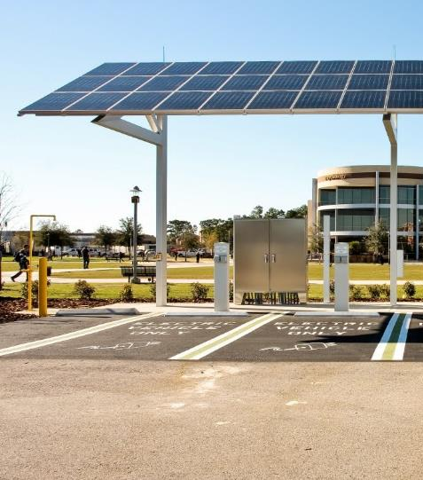
SMART Технологии
Альтернативные источники генерации энергии (Солнце, ветер)
Системы накопления электроэнергии
Системы BMS
IoT платформы (мониторинг, управление, превентивное обслуживание, клиентский сервис и тп)

Slide 8
Контакты
Алексей Паршиков
Руководитель департамента
+7 (495) 777-99-90 x1423
+7 (916) 458-69-40
Aleksej.Parshikov@schneider-electric.com

